Slide 1
МЕТ 3222 Методы обработки и представления экспериментальных данных. Планирование экспериментов и матрицы планирования.
Металлургические процессы, теплотехника и технологии специальных материалов (кафедра) Методы научных исследований (дисциплина)
Практическое занятие №__
1 академический час
Усольцева Галина Александровна
(ФИО преподавателя)
nota-vesna@yandex.kz
+7-701-742-95-22

Slide 2
Цель и задачи занятия – Познакомить студентов с построением линейной модели по методу полнофакторного эксперимента.

Slide 3
1. Основы планирования эксперимента
Исследователь на этапе планирования эксперимента должен:
помнить, к какому классу относится моделируемая система (статическая или динамическая, детерминированная или стохастическая и т.д.);
определить, какой режим работы его интересует, стационарный (установившийся) или нестационарный;
знать, в течение какого промежутка времени следует наблюдать за поведением (функционированием ) системы;
знать, какой объём испытаний (то есть повторных экспериментов) сможет обеспечить требуемую точность оценок (в статистическом смысле) исследуемых характеристик системы.
Таким образом, планирование модельных экспериментов преследует 2 основные цели:
сокращение общего объёма испытаний при соблюдении требований к достоверности и точности их результатов;
повышение информативности каждого из экспериментов в отдельности. Поиск плана эксперимента проводится в факторном пространстве.

Slide 4
1. Основы планирования эксперимента
Факторное пространство (ФП) – это множество внешних и внутренних параметров модели, значения которых исследователь может контролировать в ходе подготовки и проведения эксперимента.
Значения факторов обычно называются уровнями.
Если при проведении эксперимента исследователь может изменять уровни факторов, эксперимент называется активным, в противном случае – пассивным.
Каждый из факторов имеет верхний и нижний уровни, расположенные симметрично относительно некоторого нулевого уровня.
Точка в факторном пространстве, соответствующая нулевым уровням всех факторов, называется центром плана.
Интервалом варьирования фактора называется некоторое число J, прибавление которого к нулевому уровню даёт верхний уровень, а вычитание – нижний.

Slide 5
1. Основы планирования эксперимента
Как правило, план эксперимента строится относительно одного (основного) выходного скалярного параметра Y, который называется наблюдаемой переменной.
Если моделирование используется как инструмент принятия решения, то в роли наблюдаемой переменной выступает показатель эффективности.
При этом предполагается, что значение наблюдаемой переменной, полученное в ходе эксперимента, складывается из двух составляющих:
DY называют дисперсией воспроизводимости эксперимента.
Она характеризует качество эксперимента.
Эксперимент называется идеальным при D_{Y} = 0 .

Slide 6
1. Основы планирования эксперимента
Существует два основных варианта постановки задачи планирования имитационного эксперимента:
· Из всех допустимых требуется выбрать такой план, который позволил бы получить наиболее достоверное значение функции отклика f (x) при фиксированном числе опытов;
· Из всех допустимых требуется выбрать такой план, при котором статистическая оценка функции отклика может быть получена с заданной точностью при минимальном объёме испытаний.
Решение задачи планирования в первой постановке называется стратегическим планированием, во второй – тактическим планированием.
При проведении опытных исследований различают пассивный и активный эксперимент.

Slide 7
1. Основы планирования эксперимента
Существует два основных варианта постановки задачи планирования имитационного эксперимента:
· Из всех допустимых требуется выбрать такой план, который позволил бы получить наиболее достоверное значение функции отклика f (x) при фиксированном числе опытов;
· Из всех допустимых требуется выбрать такой план, при котором статистическая оценка функции отклика может быть получена с заданной точностью при минимальном объёме испытаний.
Решение задачи планирования в первой постановке называется стратегическим планированием, во второй – тактическим планированием.
При проведении опытных исследований различают пассивный и активный эксперимент.

Slide 8
1. Основы планирования эксперимента
Методология пассивного экспериментирования предполагает проведение большой серии опытных исследований с поочередным варьированием значений входных переменных и анализом результатов измерений выходной переменной y (лабораторный эксперимент или эксперимент на пилотной установке).
К пассивному эксперименту принято относить также и сбор опытных данных в режиме эксплуатации промышленной установки – т.н. промышленный эксперимент.
Обработка результатов, и выбор вида эмпирической модели (уравнения регрессии), т.е. решение задачи структурной идентификации является достаточно сложной задачей.
Это связано с тем, что вид уравнения регрессии необходимо определять по характеру изменения переменных на графике эмпирической линии регрессии, полученной по выборке экспериментальных данных.

Slide 9
1. Основы планирования эксперимента
Методология пассивного экспериментирования предполагает проведение большой серии опытных исследований с поочередным варьированием значений входных переменных и анализом результатов измерений выходной переменной y (лабораторный эксперимент или эксперимент на пилотной установке).
К пассивному эксперименту принято относить также и сбор опытных данных в режиме эксплуатации промышленной установки – т.н. промышленный эксперимент.
Обработка результатов, и выбор вида эмпирической модели (уравнения регрессии), т.е. решение задачи структурной идентификации является достаточно сложной задачей.
Это связано с тем, что вид уравнения регрессии необходимо определять по характеру изменения переменных на графике эмпирической линии регрессии, полученной по выборке экспериментальных данных.
Для решения этой задачи для одной входной переменной x предложены эффективные методы, в которых предусматривается преобразование системы координат как для входной ( x ), так и для выходной переменной ( y ).
При большем числе входных переменных ( x₁,…x_{m} ) надёжных методов определения вида уравнения регрессии (вида эмпирической модели) в настоящее время не существует.

Slide 10
1. Основы планирования эксперимента
Активный эксперимент проводится по заранее составленному плану, в соответствии с которым ставится задача не только определения оптимальных условий проведения эксперимента, но и оптимизации процесса (оптимальное планирование эксперимента).
При определении оптимальных условий проведения процесса с использованием эмпирических моделей (например, методом Бокса-Вильсона) выходная переменная является критерием оптимальности или целевой функцией.
В теории активного экспериментирования выходную (зависимую) переменную принято называть функцией отклика, а входные (независимые) переменные – факторами.
Соответственно - координатное пространство с координатами ( x₁, x₂, …x_{m} ) - факторным пространством, а геометрическое изображение функции отклика в факторном пространстве – поверхностью отклика.
Активный эксперимент планируется таким образом, чтобы упростить обработку его результатов методами регрессионного и корреляционного анализа.

Slide 11
1. Основы планирования эксперимента
К достоинствам активного экспериментирования относятся:
· возможность предсказания количества опытов, которые следуют провести;
· определение точек факторного пространства, где следует проводить опыты;
· отсутствие проблем, связанных с выбором вида уравнения регрессии;
· возможность определения оптимальных параметров процесса экспериментально-статистическим методом;
· сокращение объёма опытных исследований.

Slide 12
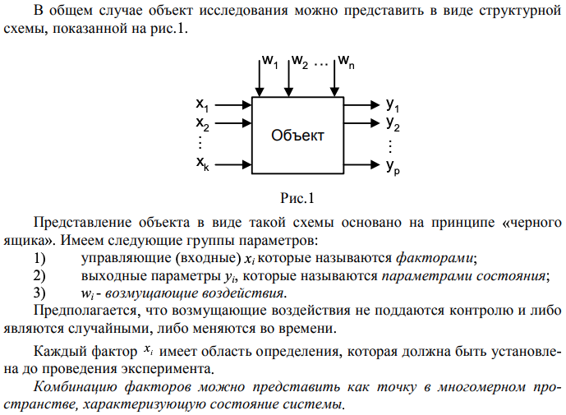
1. Основы планирования эксперимента

Slide 13
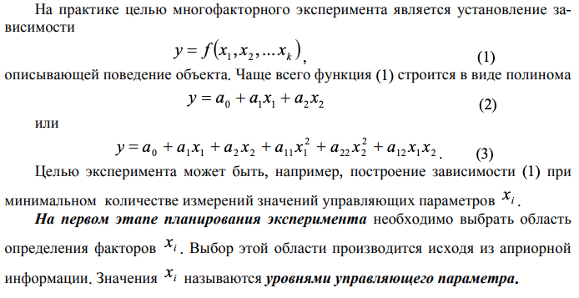
1. Основы планирования эксперимента

Slide 14
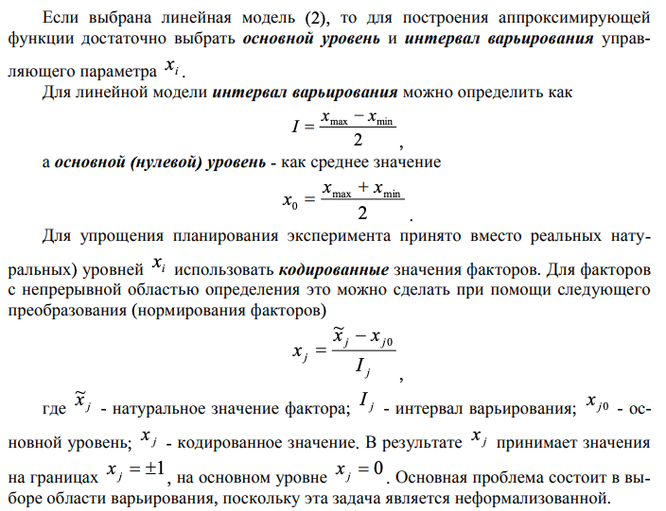
1. Основы планирования эксперимента

Slide 15
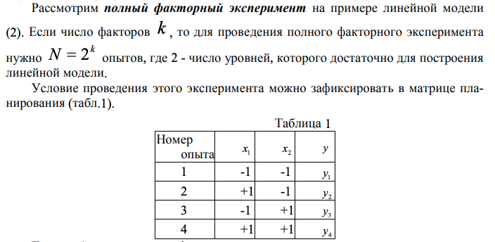
1. Основы планирования эксперимента

Slide 16
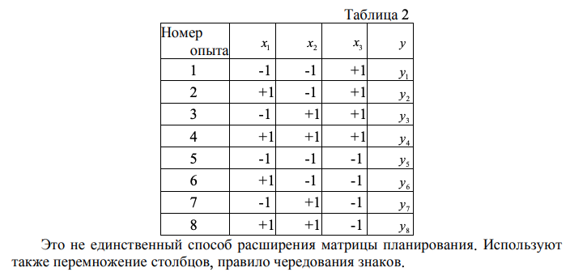
1. Основы планирования эксперимента

Slide 17
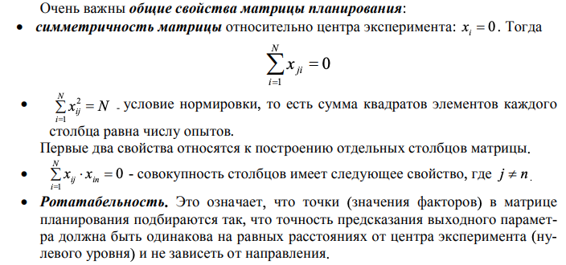
1. Основы планирования эксперимента

Slide 18
2. Методика построения математической модели
Известно, что необходимое количество опытов N при полном фактор­ном эксперименте (ПФЭ) определяется по формуле:
N = n^{k},
где n – количество уровней;
k – число факторов,
Например, необходимое число опытов при 2 уровнях и числе факторов 2 и 3 равно
N = 2⁴ = 16 и N = 2³ = 8.
Полные уравнения регрессии для этих условий запишутся в виде:

Slide 19
2. Методика построения математической модели
Пример граничных условий
Граничные условия экстракционного извлечения цинка фенолсодержащим экстрагентом из водных растворов
Переменные | Х₁, мин | Х₂, рН | Х₃, Ж:Т | Х_{4,} г/дм³
Нижний уровень | 5 | 1 | 1:2 | 1
Верхний уровень | 45 | 14 | 1:10 | 5

Slide 20
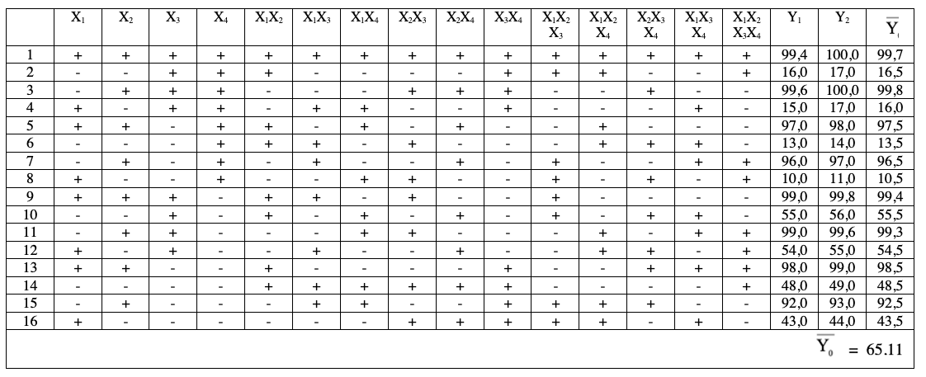
2. Методика построения математической модели
Пример матрицы планирования
Матрица планирования для процесса экстракции цинка в условиях трехфакторного эксперимента

Slide 21
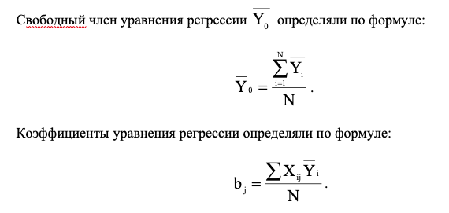
2. Методика построения математической модели
Дисперсии коэффициентов (S_{bi}) и воспроизводимости (S_{воспр}) рассчи­тывались по выражениям:
где S_{j}² – дисперсия единичного измерения, определяемая по формуле:

Slide 22
2. Методика построения математической модели
Уравнение регрессии (математическая модель) экстракции цинка имеет следующий вид:

Slide 23
2. Методика построения математической модели
Оценку значимости коэффициентов проводили по критерию Стьюдента:
в сопоставлении со справочным табличным его значением t_{кр.табл.}= 2,12 для уровня значимости р = 0,05 и числа степеней свободы
f = N • (m – 1),
где m – количество параллельных опытов (m = 2).
Коэффициент t_{j} значим, если выполняется условие:
t_{j} > t_{кр. табл.}
Проверку адекватности полученных уравнений проводили по крите­рию Фишера
где L – количество значимых коэффициентов

Slide 24
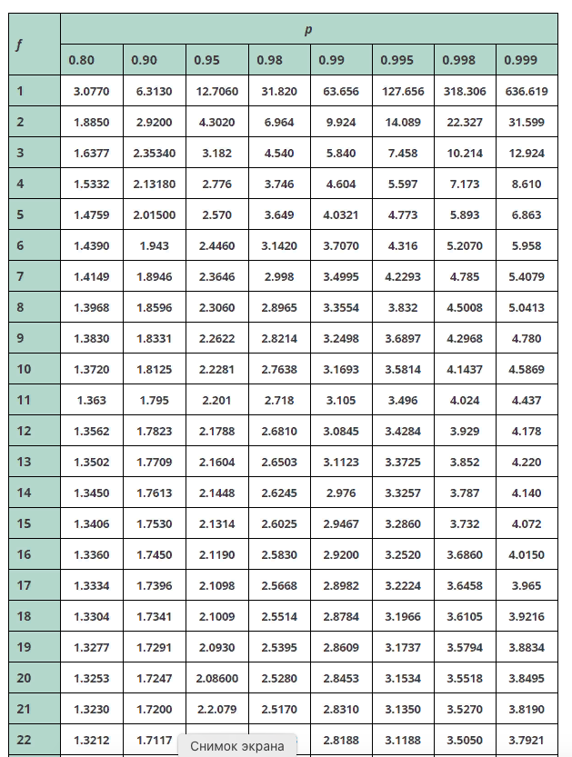
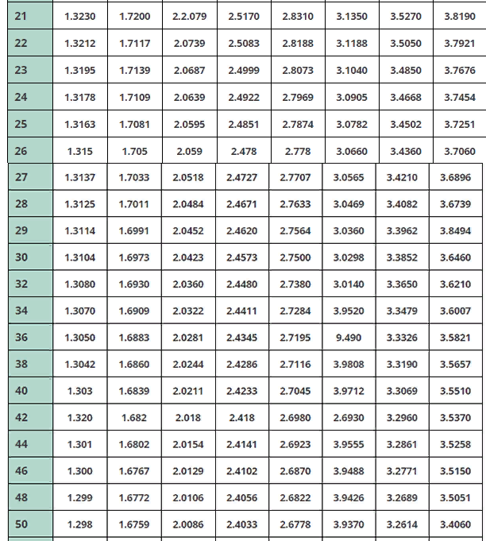
Таблица критерия Стьюдента
p - доверительная вероятность
f - числа степеней свободы
https://www.matematicus.ru/teoriya-veroyatnosti/tablitsy/tablitsa-znachenij-kriteriya-styudenta-t-kriteriya

Slide 25
2. Методика построения математической модели
Проверка по критерию Фишера показала:

Slide 26
2. Методика построения математической модели
Табулированное значение критерия Фишера при экстракции цинка для уровня значимости р=0,05, числе степеней свободы дисперсии адекватности
f₁= N–L = 4
и числе степеней свободы дисперсии воспроизводимости
f₂ = N(m–1) = 16
равно F(f₁,f₂)=3,01.
Полученное дисперсионное значение критерия Фишера оказалось меньше табличного (1,997<3,01), следовательно, уравнение, описывающее экстракцию цинка можно считать адекватным эксперименту.

Slide 27
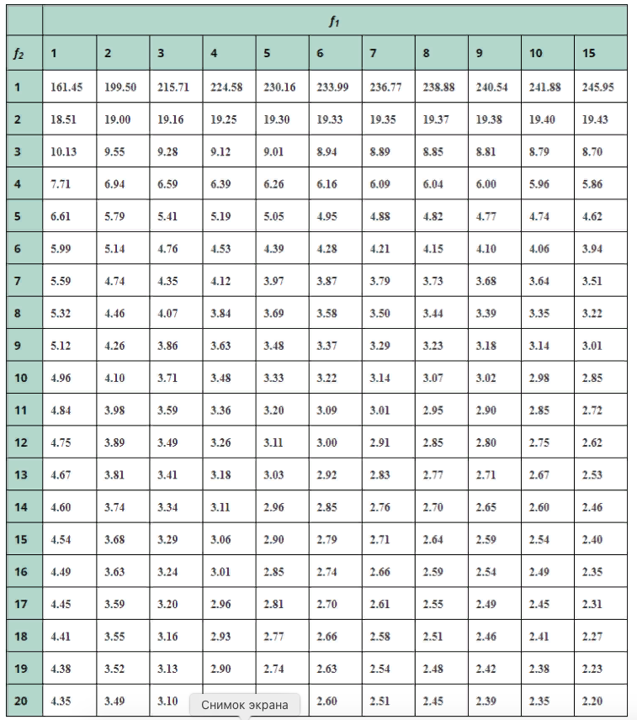
Таблица критерия Фишера
При α=0.05
f₁ — число степеней свободы большей дисперсии f₂ — число степеней свободы меньшей дисперсии
https://www.matematicus.ru/teoriya-veroyatnosti/tablitsy/tablitsa-znachenij-kriteriya-fishera-f-kriteriya

Slide 28
Литература
В.Н. Шкляр Планирование эксперимента и обработка результатов / Конспект лекций для магистров по направлению 220200 «автоматизация и управление в технических (мехатронных) системах» - Томск: Изд. Томского политехнического университета, 2010. – 90 с.
Примеры из личных исследований
Видео
Метод линейной оптимизации в excel
https://www.youtube.com/watch?v=U5a6PdFjy4g
Установление надстройки «Поиск решения»
https://www.youtube.com/watch?v=pJXj0yq8O1M ,

Slide 29
Благодарю за внимание!

